Slide 1
Grafička tehnologija 3
Visoki tisak - Fleksotisak i čelični tisak
Nastavni predmet: Grafička tehnologija
Nastavni plan i program/Kurikulum: Grafički urednik-dizajner
Trajanje: 2 sata
Prezentaciju pripremila: Maja Rep

Slide 2
Dragi učenici i drage učenice,
kako bismo vam olakšali učenje za vas smo pripremili materijale za samostalni rad.
U ovoj prezentaciji su sadržaji iz nastavnog predmeta: Grafička tehnologija
Prezentacija sadrži i zadatak za vježbu.
Na kraju prezentacije nalaze se pitanja za ponavljanje gradiva.
Vaši nastavnici će vam također pružati podršku u učenju na daljinu.
Želimo vam sretno i ugodno učenje.

Slide 3
Pitanja za ponavljanje
Nabroji četiri osnovne tehnike tiska?
Nacrtaj osnovnu shemu svake od njih
Nabroji po jednog predstavnika za svaku
Ukratko iznesi svoja dosadašnja znanja i zapažanja o tehnici visoki tisak

Slide 4
Obrada novog gradiva - Fleksotisak
Fleksografski tisak je tehnika direktnog visokog tiska i jedna je od najmlađih tehnika visokog tiska. U početku se koristio samo za tisak valovitog kartona i papira za izradu vrećica za trgovačku robu. Danas se fleksografski tisak prvenstveno koristi za tisak na ambalaži. Fleksografski tisak omogućava tisak na veliki broj vrsta materijala: različite vrste plastične ambalaže, valovita ljepenka, papir, etikete, aluminijske podloge i slično. Prvobitni ili izvorni naziv fleksotiska je bio anilinski tisak zbog upotrebe tiskarskih boja koje su se uglavnom proizvodile iz anilinskih materijala. Anilinske boje su otrovne i zbog toga je njihova upotreba u tisku prehrambene ambalaže zabranjena.

Slide 5
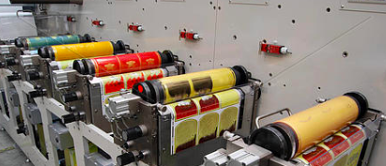
Obrada novog gradiva - Fleksotisak
Fleksotisak je metoda direktnog rotacionog tiska koja koristi fleksibilne ploče od gume ili fotopolimernog materijala. To omogućuje tisak na različite podloge i daje mu veliku konkurentnost naspram ostalih tehnika kod tiska ambalaže.
Slika stroja:

Slide 6
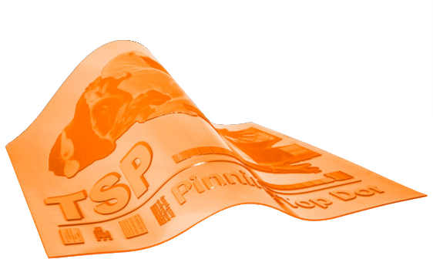
Obrada novog gradiva - Fleksotisak
Tiskovna forma se izrađuje od fotoosjetljivog polimernog materijala. Ovisno o namjeni, debljina tiskovne forme može biti od 1.7 do 6 mm. Osvjetljavanjem ultraljubičastim svjetlom kroz negative i naknadnim ispiranjem u vodi ili nekoj drugoj vrsti otapala dobiva se reljefna tiskovna forma
Video montiranje flexibilne tiskovne forme

Slide 7
Obrada novog gradiva - Fleksotisak
Fotopolimerna tiskovna forma je najzastupljenija i izrađuje se osvjetljavanjem materijala koji se zatim razvija .
Postupak:
1. Predekspozicija – provodi se sa stražnje strane fotopolimera UV zračenjem te dolazi do postupne polimerizacije.
2. Glavna ekspozicija – u ovoj fazi dolazi do odvajanja tiskovnih od slobodnih površina. Osvjetljavanje se vrši kroz predložak.
3. Postekspozicija – cijela tiskovna forma se na kraju postupka još jednom osvjetljava radi učvršćivanja reljefa i poboljšanja mehaničkih svojstava.

Slide 8
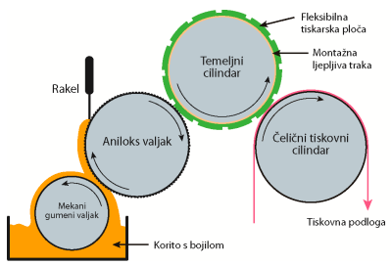
Obrada novog gradiva - Fleksotisak
Princip tiska:
Bojilo se sustavom valjaka prenosi na tzv. raster (aniloks) valjak, čija je uloga jedno- lično prenošenje tankog sloja bojila na tiskovnu formu. O linijaturi (ugraviranim udubljenjima u kojima je bojilo) anilox valjka ovisi nanos boje, koji je debljine između 0,8 i 1µm. Tiskovna forma je omotana oko temeljnog valjka i njeni ispupčeni dijelovi preuzimaju boju i prenose je na podlogu na koju se tiska. Zbog svojstva izdržljivosti na trošenje te malog pritiska na tiskovnu podlogu, tiskovna forma je dugog vijeka trajanja
Video fleksotisak shema tiska Bobst

Slide 9
Obrada novog gradiva - Fleksotisak
Bojila kod fleksotiska
U fleksografskom tisku se koriste rijetka bojila male viskoznosti. Uglavnom se koriste tri vrste bojila: na bazi alkohola, na bazi vode te UV bojila.
Bojila na bazi alkohola se primjenjuju na neupojnim polimernim i aluminijskim folijama. Sušenje otiska se odvija isparavanjem alkohola i (po potrebi) izlaganjem visokoj temperaturi.
Bojila na bazi vode se koriste na upojnim podlogama (kao što su papir i karton), i tu je sušenje bojila nešto dulje.
UV bojila se koriste na materijalima kao što su PVC, aluminijske folije, laminati i slično. Izlaganjem otiska UV svjetlu, sušenje je praktično trenutačno

Slide 10
Obrada novog gradiva - Fleksotisak
Podloge kod fleksotiska
Jedna od najvažnijih karakteristika fleksografskog tiska je sposobnost tiska na širokoj paleti podloga, tj. tiskovnih materijala.
Postoji pet glavnih materijala na kojima se tiska u fleksografskom tisku:
papir i karton
valoviti karton
film
laminat
folija

Slide 11
Ponavljanje
U koju tehniku tiska spada fleksotisak?
Od čega se izrađuje tiskovna forma za fleksotisak?
Nabroji postupke u izradi tiskovne forme
Nacrtaj osnovnu shemu fleksotiska i označi dijelove
Princip rada
Nabroji vrste bojila koje se koriste kod fleksotiska
Na kojih 5 vrsta podloga se najčešće tiska fleksotiskom?
Zadatak za domaći rad:
Pogledaj i poslušaj video o montaži tiskovne forme. Zatim svojim riječima, slijedeći video isječak ukratko napiši opisani postupak.

Slide 12
Popis literature - stranice odakle je korišten dio sadržaja
https://hr.wikipedia.org/wiki/Fleksotisak
https://eprints.grf.unizg.hr/2045/1/Z480_Zubcic_Ivana.pdf
https://eprints.grf.unizg.hr/2654/1/DB602_%c4%8cerina_Petra.pdf
https://www.youtube.com/watch?v=APXrqFbQadQ
https://www.youtube.com/watch?v=I9iJmTgPy-w

Slide 13
Hvala na pažnji!

